Slide 1

BİTMİŞ BETONDA ONARIM İŞLERİ
VE
ONARIM KALİTE PLANI

Slide 2
İNDEKS
1. Bu Dokümanın Kapsamı
2. Beton Uygulamasından Önce
3. Beton Uygulaması Sırasında
4. Beton Uygulamasından Sonra
4.1 Onarım
4.2 Hataların Belirlenmesi
4.3 Onarım Presedürü
4.4 Onarım Teknikleri
4.5 Beton Tamir Malzemeleri
4.6 Ekipman
4.7 Agregası Görünür Yüzeyli Betonu Onarımı
4.8 Yapısal Onarımlar
4.9 Büyük Hava Boşluklarının Onarımı
5. Çatlaklar
5.1 Çatlakların Onarımı
6. Onarım Kalite Planı
7. Denetim
1

Slide 3
1. BU DÖKÜMANIN KAPSAMI
Bu doküman, beton uygulaması sırasında veya beton uygulamasının tamamlanmasından sonra ortaya çıkan somut kusurları belirlemek ve onarmak için hangi yöntemlerin kullanılacağını açıklar.
Bir beton yapı, mimar ve/veya mühendisten isçilere kadar bir çok kişinin ortak ürünü olarak ortaya çıkar. Yapı iyi tasarlanmış ve şartnamelere uygun , doğru malzemeler kullanılarak yapılmışsa dayanımlı, dayanıklı (kalıcı) ve güzel görünüşlü olur.
Her ii gününde Türkiye’de yaklaşık 100.000 m3 ‘ün üstünde beton dökülmektedir. Bir yapıda inşaat sürecinde çalışan insanların çokluğu göz önünde bulundurulursa zaman zaman bitmiş yapıda bazı kusurların olmasının kaçınılmaz olduğu görülür. Beton dökümünde de kusurlar , hatalar olabilir. Ancak, betonun erken yaşlarında gereken önlemler alınırsa , bir çok hatayı düzeltmek mümkündür. Onarım yöntemini kararlaştırmadan önce , hatanın nasıl ve niçin meydana geldiğini bilmek gereklidir. Böylece , hem doğru onarım tekniğini seçmek kolaylaşır hem de aynı hatanın tekrarlanması önlenmiş olur. Betonda oluşabilecek birçok hata önceden gerekli önlemler alınarak azaltılabilir. Diğer hataların bazılarını ise henüz büyük masraflara neden olmadan veya kötü bir görünüme meydan vermeden düzeltmek mümkündür.
2

Slide 4
2. BETON UYGULAMASINDAN ÖNCE
İdeal olarak, her mimar ve tasarım mühendisi kalemi kâğıt üzerinde gezdirmeye başlamadan önce şantiyede deneyim kazanarak yapım yöntemleri ve malzemeler hakkında fikir edinmeli ve böylece tasarladığı veya detaylandırdığı projenin yapım sırasında gereksiz güçlüklere neden olup olmayacağını irdelemelidir.
2.1. Şartnameler
Zaman zaman şartnameleri hazırlayanlar karışım hesabı ve/veya yerleştirme ve sıkıştırma üzerindeki olumsuz etkilerini düşünmeden beton üretimi hakkında gereksiz sınırlamalar getirebilirler. Agrega özellikleri yöreden yöreye değiştiğinden şartname hazırlayanlar, etkin bir şartname için o yöredeki agregaların özelliklerini ve performanslarını iyice anlamalıdır. Şayet önceden saptanmış karışımlar mevcut değilse, şartname hazırlanırken yöredeki iyi bir hazır betoncu ile görüşülmesi de yarar sağlayabilir.
İyi şartname iyi betonun kalbi gibidir. Kötü şartname ise, yanlış konmuş bir temel taşı gibi yapının ayakta kalmasını güçleştirebilir.
3

Slide 5
3. BETON UYGULAMASI SIRASINDA
Tarafsız, uzman şahıslarca (kurumlarca) ürün uygunluk belgelemesi yapılmış olan betonlar taşıma, yerleştirme ve sıkıştırma işlemleri sırasındaki olası hatalara karşı toleranslı betonlardır. Ancak, iyi tarihlenmemiş veya taze haldeki özellikleri konusunda üreticiyle görüşülmemiş betonlar bu işlemler sırasında çeşitli sorunlara açık hale gelebilirler.
3.1. İşlenebilirlik
Betonun yerleştirilmesinde oluklardan yararlanılıyorsa, ayrışma olasılığı göz önünde bulundurulmalıdır. Bu durum, agreganın momentumu nedeniyle oluk ağzından uzağa, çimento hamurunun ise yakına düşmesi nedeniyle ortaya çıkar. Özellikle su miktarı çok yüksek olan betonlarda bu etki sık görülür. Talep edildiği takdirde, üretici olukla ayrışmadan yerleştirilebilecek, yeterli kohezyona sahip betonu rahatlıkla üretebilir.
Betonun işlenebilirliği zaman içinde azalır. Taşıma süresi uzadığı takdirde beton öngörülmüş işlenebilirliğini kaybedebilir ve mevcut ekipmanla yerleştirilmesi ve sıkıştırılması güçleşebilir. Bazı durumlarda betona kimyasal katkı eklenerek kıvamı artırılabilir.
4

Slide 6
3.2. Yerleştirme
Bir düşey kalıp içine serbest düşüşle yüksekten bırakılan betonda ayrışma meydana gelebilir. Çimento hamuru donatıların üstünde veya kalıp yüzeylerinde kalır. Ayrıca, sert bir yüzeye serbest düşüş, büyük agrega tanelerinin yüzeyden sıçrayarak ayrışmasına ve petekli bölgeler oluşmasına neden olabilir. Betonun yerleştirme sırasında 2m’den fazla yükseklikten bırakılması durumları için özel hazırlanmış, kohezyonu yüksek karışımlar kullanılmalıdır.
3.3. Sıkıştırma
Beton son konumuna en yakın şekilde yerine yerleştirilmelidir. Böylece, dalıcı vibratör kullanılarak kalıp içinde betonun yerleştirilmesi nedeniyle ortaya çıkabilecek ayrışma problemleri önlenmiş olur. Vibratör isçileri genellikle dalıcı vibratörlerin işlevinin sıkıştırma olduğu, betonun kalıp içinde hareketini sağlamak olmadığının bilincinde değildir (zaman zaman kalıpların kenarlarına ve köselerine betonu iyice yerleştirmek için vibratörlerden yararlanılabilir) Birçok durumda yüzeydeki büyük hava boşlukları hareketli bir dışsal vibratör uygulamasıyla ortadan kaldırılabilir.
5

Slide 7
Genellikle, küçük hava boşlukları betonda kaçınılmaz olarak meydana gelir. Bunlar ancak normal bir görüş mesafesinden görülebilecek boyutlarda ise önlem almak gerekir.
Sıkıştırmanın yetersiz olduğu bölgelerin tespiti, bazı gelişmiş cihazlar olmaksızın hemen hemen imkânsız gibidir. Kalıp yüzeyleri de betonla birlikte titreştiği için çimento hamuru bu yüzeylere çekilir ve az sıkışmış bölgeler saklı kalır. Pratikte yetersiz sıkıştırma nedeniyle düşük yoğunlukta olan bir beton için yapılabilecek fazla bir şey yoktur. Ancak, meydana gelen hava kabarcıklarının betonun dayanıklılığını az miktarda etkileyeceğine ilişkin bilgiler bir miktar rahatlama sağlayabilir.
3.4. Kalıplar
Betondaki bazı kusurları kalıp hatalarıyla ilişkilendirmek mümkündür. Kalıp sızdırmazlığının yeterince sağlanamaması durumunda çimento hamurunun sızması sıkça karşılaşılan bir durumdur. Böyle durumlarda betonun basıncı kalıbın açılmasına ve buradan çimento hamurunun kaçmasına neden olur.
6

Slide 8
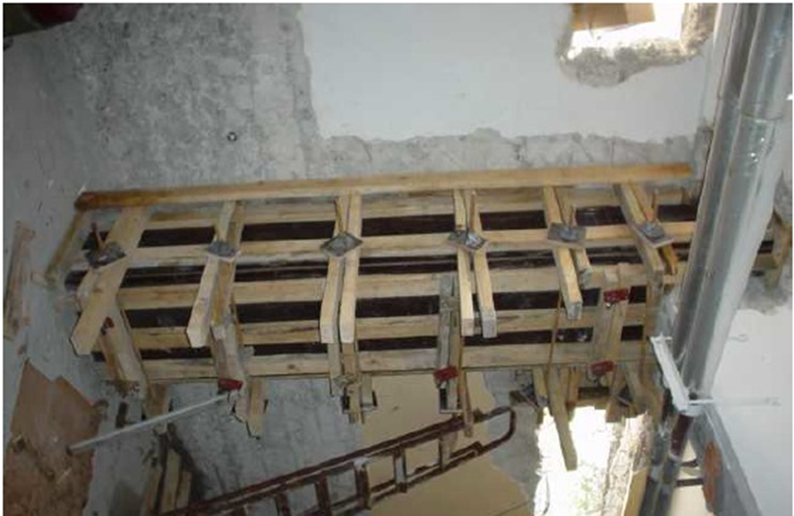
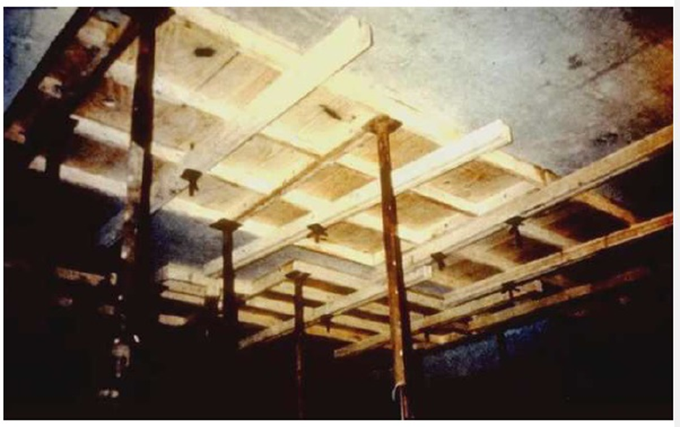
Benzer şekilde, önceki döküm yüzeyiyle sıkı temas etmemiş olan bir kalıp yüzeyi buradan çimento hamurunun aşağı sızarak bir “perde” oluşturmasına neden olabilir.
Kalıplar sökülürken betonun zarar görmesi sıklıkla karşılaşılan bir durumdur. Erken yaslarda beton, özellikle çekme kuvvetlerine karsı, hala zayıftır. Bir darbe veya kalıbın sökülmesi sırasında demir çubuklarla yapılan zorlamalar beton parçalarının dökülmesine neden olabilir.
Resim 1.Kiriş onarımı için kalıp Resim 2. Döşeme onarımı için kalıp
7

Slide 9
3.5. Paspayı
Şantiyede kontrol düzeyinin yüksek olduğu durumlarda dahi, bazen tasarlanmış minimum paspayını sağlamak mümkün olmayabilir. Kritik yapılar için, kalıplar çakıldıktan sonra, beton dökümü başlamadan paspayının ölçülerek kontrolü yararlı olur. Paspayı için yerleştirilen fakat gerekli şartı sağlamayan elemanlar sökülerek yeniden yerleştirilmelidir. Gerekli paspayını sağlamak üzere özel olarak hazırlanmış plastik elemanlar veya beton parçaları kullanmak yararlıdır.
Minimum paspayının sağlanamadığı hallerde alınan en temel önlem bu bölgenin kullanılan betondan daha yoğun ve geçirimsiz bir malzemeyle kaplanmasıdır. Bu, sözü edilen bölgeye epoksi esaslı boya vb. malzemeler uygulanması suretiyle su, oksijen ya da klorlu su geçişini önleyerek gerçekleştirilebilir. Böylesi bir uygulama yapının görünüşünü etkileyebileceğinden, gerekenden daha geniş bir alanda uygulama yapmak zorunluluğu doğabilir.
Bir başka yöntem ise sorunlu bölgenin taraklanarak polimer – modifiye çimento uygulanmasıdır. Bu durumda, yüzey pürüzlülüğü ve renk değişimi ortaya çıkabileceğinden bu yöntem brüt betonlarda veya beton yüzeyinin açık kalacağı durumlarda kullanılmamalıdır. Adı geçen yöntem, sık donatı kullanımı nedeniyle betonun alt yüzeye geçmekte zorlandığı durumlarda da kullanılabilir.
8

Slide 10
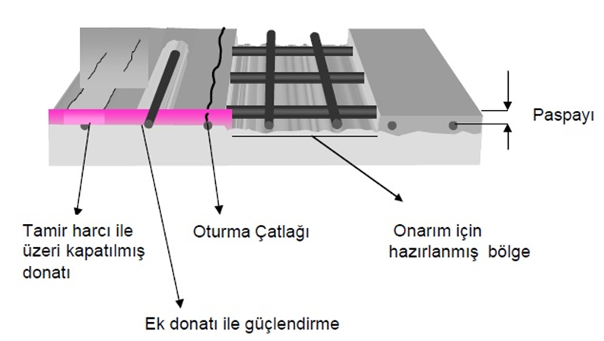
9

Slide 11
3.6. Çatlama
Betonun sıkıştırılmasından sonraki yaklaşık ilk yarım saatte, nispeten yoğun malzemelerin çökelmesi ve buna donatıların ve kesit kalınlığındaki farlılıkların engel olmaya çalışması nedeniyle oturma çatlaklarının meydana gelme olasılığı bulunmaktadır. Döşemelerde bu çatlaklar donatıların yerleştirilme düzenine uygun olarak ortaya çıkacağından ayırt edilmeleri kolaydır. Benzer çatlaklara mantar başlıklı kolonların üst kısımlarında veya kaset döşemelerde beton kalınlığının değiştiği yerlerde de rastlamak mümkündür. Erken belirlendiği taktirde, kontrollü bir yeniden sıkıştırma uygulanarak bu problemin üstesinden kolaylıkla gelinebilir.
Daha sonra, sertleşme sırasında plastik rötre çatlakları oluşabilir. Bu tür çatlaklar, erken buharlaşma etkisinde, örneğin döşeme köselerinde yaklaşık 45° lik bir açıyla rasgele bir dağılım gösterir. Plastik rötre çatlaklarının oluşumu, beton yüzeyi kurumadan yapılan, etkin bir kürleme sistemiyle engellenebilir. Tasarım veya detaylandırma yöntemlerinin plastik rötre riskine karsı bir etkisi yoktur.
10

Slide 12
Çatlaklar ısıl hareketler ve buna bağlı olarak perdeler gibi elemanlardaki sınırlamalar nedeniyle de oluşabilir. Kalın kesitlerdeki (>500mm) erken ısıl büzülme çatlakları gerekli derzler bırakılarak önlenebilir. Alternatif olarak, çatlak kontrol donatıları kullanmak suretiyle çatlak aralıkları ve genişlikleri kontrol altında tutulabilir.
Bu tür çatlaklar genellikle perdelerin altından baslar ve üçte bir yüksekliğe kadar çıkabilir. Ayrıca, yatay ve düşey derzlerde bu çatlaklara rastlanabilir.
Erken yükleme veya bilinçsizce verilen bir zarar nedeniyle de çatlaklar meydana gelebilir. Örneğin, çok katlı bir binada döşeme destekleri yanlış konulmuşsa veya döşemeye gereğinden fazla malzeme veya ekipman yığılmışsa oluşan gerilmeler elemanın tasıma gücünün üstüne çıkabilir ve çatlamalar meydana gelebilir.
11

Slide 13
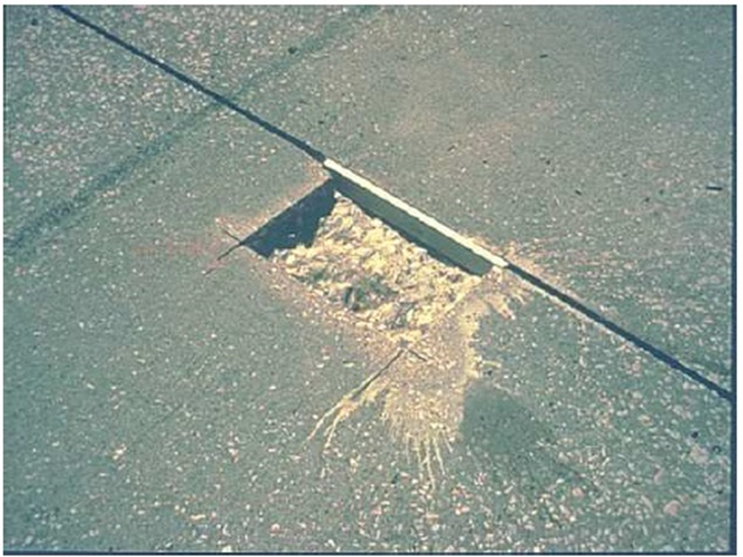
Resim 3. Derz Çatlağı Tamiri
12

Slide 14
3.7. Taze Betonun Korunması
Şartnameler, yapımcının taze betonu zararlı yağmur, güneş, rüzgar ve donma etkilerine karsı korumasına yönelik hükümler içermelidir. Hava tahminlerinin alınması ve olabilecek en kötü durum için hazırlıklı olunması zorunludur. Eğer şiddetli bir sağanak yağmur söz konusu ise örtülerin ve çadırların el altında bulundurulması gereklidir. Görünüş açısından en korkulacak durum bir döşeme dökülürken şiddetli bir yağmurun yağmasıdır. Yağmur döşeme yüzeyinde çimento hamurunu yıkayarak nokta nokta etki bırakır, hatta bazı durumlarda agregaları açığa çıkarır.
Günesin açık yüzeylerdeki kurutucu etkisi dolayısıyla meydana gelecek çatlakların azaltılması için beton yerleştirildikten sonra mümkün olan en kısa sürede buharlaşmayı önleyecek önlemler alınmalıdır. Tercih edilen bir yöntem, betonun güneş enerjisini yansıtacak beyaz renkli naylonlarla örtülmesi veya nispeten su geçirimsiz (kalın kontrplak gibi) malzemelerle üst yüzeylerinin kapatılmasıdır. İçsel ve yüzeysel çatlakların uzun süreli sıcak dönemlerde oluşmasını engellemek için taze betonun sıcaklığının ölçülmesi yararlı olur. Taze beton sıcaklığı, döküm sırasında hava sıcaklığı, rüzgar hızı ve nem durumu tespit edilerek buharlaşma hızı çatlama riskine karsı en ideal değerde tutulmalı ve gerekli kür önlemleri alınmalıdır.
13

Slide 15
Diğer taraftan kış şartlarında önemli olan donma etkisidir. Beton ~2N/mm2’lik bir basınç dayanımına sahip olduğunda doğrudan zararlı etkilere karsı yeterli direnci gösterir. Ancak sıcaklığın çok düşük olması durumunda hidratasyon hızı çok azalacağından bu düzeydeki bir dayanımı bile elde etmek güç olabilir. Özellikle, açıkta olan yüzeyler pullanmaya maruz kalabilir.
Kalıp malzemelerinin seçimi betonun donma etkisinden korunmasında önemli bir işleve sahiptir. Çelik kalıplar çok az bir koruma sağlayacağından sıcaklığın 0° C ye yaklaşacağı tahmin ediliyorsa bu kalıplara yalıtkan bir malzeme tutturulmalıdır.
Genleştirilmiş polisten gibi malzemeler çelik kalıpların dış yüzeylerine uygulanabilir. Normal 19 mm kalınlıktaki kontrplak geceleri oluşabilecek fazla şiddetli olmayan donmaya karsı yeterli olur. Ancak daha şiddetli donma tehlikesi söz konusu olduğunda ek önlemler gerekebilir.
Betonun korunmasında dikkat edilecek en önemli unsur rüzgardır. Açık beton yüzeylerine hafif bir meltemin bile gelmemesi için her zaman dikkatli olunmalıdır.
Sekil 1’deki grafik plastik rötre çatlaklarının ne kadar kolay oluşabileceğini göstermektedir. Bu şekilde görüldüğü gibi, buharlaşma hızının 0.5 kg/m2/saat’ ten fazla olduğu durumlarda erken kurumaya karsı önlem almak gerekir.
14

Slide 16
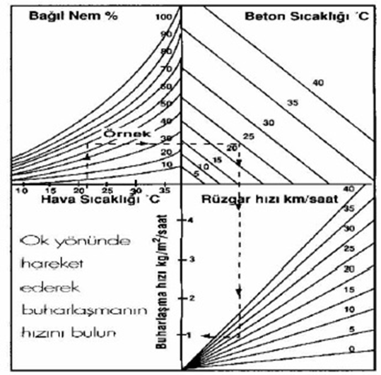
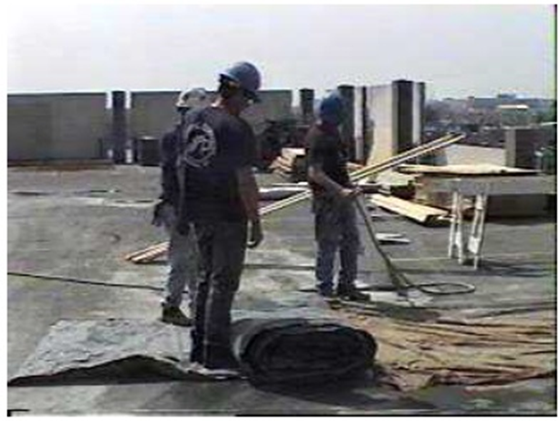
Resim 4. Betonun kürü
Tablo 2. Beton yüzeylerde su buharlaşmasının hesaplanması için abak
15

Slide 17
3. BETON UYGULAMASINDAN SONRA
Donatı korozyonu, betonun bazik ortamı vasıtasıyla önlenir: betonun geçirimsizliği arttıkça, yani çimento miktarı artıp su/çimento oranı azaldıkça donatı paslanması azalır. Bu nedenle, değişik şiddette paslanma etkisine maruz kalacak betonarme betonları için minimum çimento miktarları ve maksimum S/Ç oranları öngörülmüştür.
Betonarme yapılarda donatı korozyonu dolayısıyla bozulmanın iki ana nedeni bulunmaktadır. Bunlar; Karbonatlaşmada havadaki CO2 betonun boşluklarından içeri yayılır. Hidratasyon sonucu ortaya çıkmış olan kireçle birleşerek kalsiyum karbonata dönüşür. Böylece ortam asidik duruma gelir ve demir korozyona uğrar. Bu durumda betonun demiri koruma işlevi ortadan kalkmaya baslar.
Betondaki koruyucu bazik (alkalin) ortam ortadan kalkınca çelik donatılar paslanmaya açık hale gelir. Denize yakın yerlerde havadaki veya yol tuzlamalarından kaynaklanan klor iyonları elektro kimyasal reaksiyonlara ve dolayısıyla donatı paslanmasına neden olur. Örneğin su/çimento oranının yüksek olması veya yetersiz sıkıştırma betonun geçirimliliğini artıracağından, karbondioksit veya klor iyonlarının beton içine nüfuz edeceği kanalların artmasına, dolayısıyla da bozulmanın hızlanmasına neden olur.
16

Slide 18
4.1. Onarım
Betonarme bir eleman zaman içerisinde çeşitli iç ve dış etkenlerden ötürü hasara uğrayabilir. Bu hasarlar az da olsa yapı için tehlikelidir ve zamanında onarım ve bakım gerektirmektedirler. Betonda oluşan hasara uygun onarım tipi dikkatlice yapılmalıdır. Onarımda dikkat edilmesi gereken en önemli hususlar uygun onarım tipinin seçilmesi ve özenle uygulanmasıdır.
4.2. Hataların belirlenmesi
Kalıplar sökülür sökülmez beton, hem yakından hem de normal bir mesafeden incelenmeli ve çözüm yöntemlerinin saptanması için kusurlar not edilmelidir. Gerekli onarımlar, beton henüz gençken ve çimento hidratasyonu erken evrelerdeyken, derhal yapılmalıdır. Çatlak olmaması gereken yerde çatlak görüldüğünde, bunun bir donatı eksikliğini gösterebileceği olasılığı da göz önünde bulundurularak, olağan dışı hatalar rapor edilmelidir. Böyle bir durumda donatıların bir profometre vasıtasıyla kontrol edilmesi yararlı olabilir. Profometre ile yapılan muayene sonucunda donatı eksikliği ortaya çıkmazsa durum tasarımcıya bildirilmelidir.
17

Slide 19
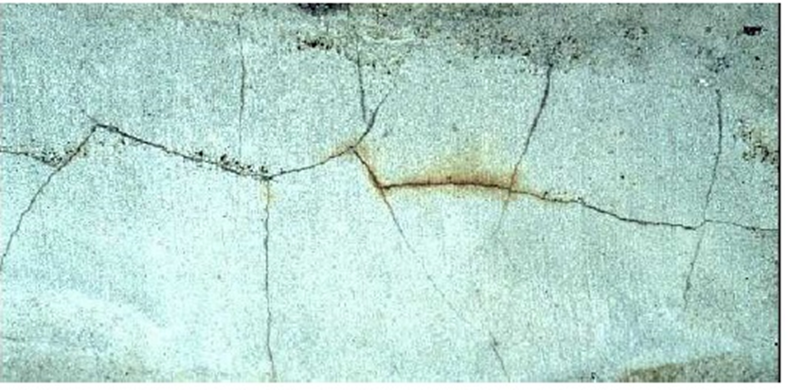
Bazı tür çatlaklar ilk aşamada belirgin olmayacağından, yapının beton dökülmesinden bir iki ay sonra tekrar gözden geçirilmesi gereklidir. Bazı onarımlar taşıyıcı beton kesitinde önemli azalmalara, dolayısı ile tasıma kapasitelerinde zayıflamaya neden olabilir. Bu gibi onarımlara başlamadan kontrollükten gerekli izinler alınmalıdır.
Resim 5. Duvarda çatlama
18

Slide 20
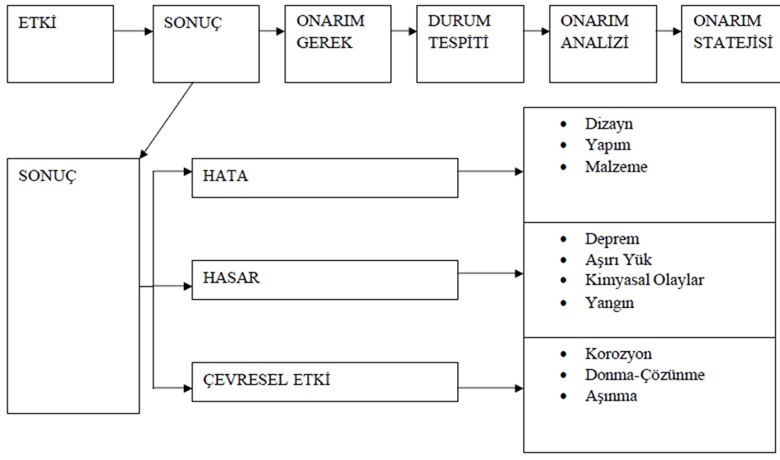
3.4. Onarım Prosedürü
19

Slide 21
4.4. Onarım Teknikleri
Başarılı bir onarımın dört ana unsuru bulunur.
1. Çabukluk
2. Temizlik
3. Doğru teknik
4. Uygun malzemeler
Daha önce belirtildiği gibi onarımlar ana betonla hemen hemen aynı yasta olmaları bakımından, betonun erken yaslarında yapılmalıdır. Bu rötre çatlakları için pek mümkün değildir. Ancak, yine de rötre problemlerinde daha makul bir erken yas söz konusudur. Onarım yapılacak bütün yüzeyler kirden ve tozdan temizlenmiş olmalıdır. Aksi halde onarım için kullanılan malzeme kir ve toz zerrecikleriyle bağlanır. Onarımla görevlendirilecek kişiler bu konuda eğitimli, deneyimli ve uzman olmalıdır.
Onarım özel yetenek ve kullanılan malzemelerin farklılığının bilincinde olmayı gerektirir. Beton onarımı için kullanılan malzemelerin ana malzeme olan betonla uyumlu olması gerekir.
20

Slide 22
4.5. Beton Tamir Malzemeleri
Onarıma başlamadan önce, usta veya teknisyenlerin gerekli tüm malzeme ve ekipmana sahip olmaları gerekir. Yama türü onarımlar için normal olarak gerekecek malzemeler şunlardır.
A.) Portland çimentosu ve/veya Beyaz Portland Çimentosu: onarımlar fazla çimento ve daha küçük agrega kullanılarak yapıldığından normal betondan daha koyu renkli olabilir. Rengi açmak için Beyaz Portland çimentosu kullanmak gerekebilir.
Normal Harçlar: Uygulama kalınlığına göre değişik tipleri olmakla beraber, üretici firma uygulamaları farklılık göstermekte. İnce harçlar bir defada yapılabildiği gibi, kalınlığın 3 cm’i geçmesi halinde tabakalar seklinde uygulanmalıdır. Harç hazırlığı için önce kovaya gereğinden biraz az su konulur, matkap karıştırıcı marifetiyle toz azar azar ilave edilerek karıştırma işlemi yapılır. Önemli konu uygulama öncesi yüzeyin ıslatılması, korumak gerekiyorsa kürlemenin takibidir. Normal harçlar su ile karıştırılarak hazırlanmaktadır. Kimi bu tür harçlarda elyaf da kullanılmakta olup, çatlama minimize edilmektedir.
Grout Harçlar: Bu sınıfa groutları da katabiliriz. Groutlar su ile karısan hazır harçlar olup, çökme yapmayan, bir miktar hacimsel genişleme ile bulunduğu kabın seklini alan harçlardır. Erken ve yüksek mukavemet almak mümkündür. Harç hazırlığı için önce kovaya gereğinden biraz az su konulur, matkap karıştırıcı marifetiyle toz azar azar ilave edilerek karıştırma işlemi yapılır. Önemli konu uygulama öncesi yüzeyin ıslatılması, korumak gerekiyorsa kürlemenin takibidir. Groutlarda üretici firmaların uygulama sınırlamaları vardır. Örneğin açıkta kalacak yüzeyin 10 cm’i geçmemesi gibi, max. Uygulama kalınlığı gibi ya da içine yıkanmış kum konulup konulamayacağı gibi. Groutlar takviye islerinde boşluk alınmasında da kullanılır.
21

Slide 23
B.)Epoksi esaslı harçlar: Epoksi ; reçine ve sertleştiriciden oluşan, kimyasal reaksiyon ile sertleşen dolgu malzemesi olarak da kuartz kumu ile desteklenen bir malzemedir. Kuartz kumu reçineye veya sertleştiriciye önceden katılmış olabileceği gibi üçüncü bir kompenant olarak da ayrıca satılabilir.
Beton /çimento bağlayıcılı harçlar klor esaslı, asidik çözeltilere, sülfat etkilerine dayanmazken, epoksiler gerek tamir harcı, gerekse kaplama olarak dayanıklılık gösterirler.
Hava sıcaklığı düştükçe epoksilerin serleşme süresi uzar ,hava ve ortam sıcaklığı arttıkça sertleşme süresi erken olur. Firmalar bu durumu dengelemek için farklı sürelerde sertleşebilen epoksiler üretmektedirler.
Komponentler bölünmemeli, setler bir defada karıştırılmalı böylece karışım farklılığından dolayı performans kayıplarının önüne geçilmiş olacaktır.
Epoksi esaslı tamir ve kaplama malzemeleri, yerine yerleştirildikten sonra min.10 gün geçmiş betonlara uygulanmalıdır.
İri taneli epoksilerde genellikle reçine ve sertleştirici sıvılar önceden karıştırılarak astar olarak kullanılır ya da üretici firmalar bu astarı ayrı bir isim altında satarlar.
Epoksi esaslı malzemeler yangın sıcaklığında çözünerek bağlayıcı ve taşıyıcı özelliklerini kaybedebilirler. Bu yüzden kritik uygulamalarda bu durum göz önünde bulundurularak, yangına karsı kaplama ile korunmalıdır.
Demir filizi ekiminde de epoksiler kullanılır. Bu epoksiler uygulama sırasında komponentlerinden ayrışmamalı ve iyi yapısmalıdır. Demir filizinden beklenen performans daha küçük cıvata ve özel uygulamalarda civatalama yöntemleri ile de elde edilebilir.
22

Slide 24
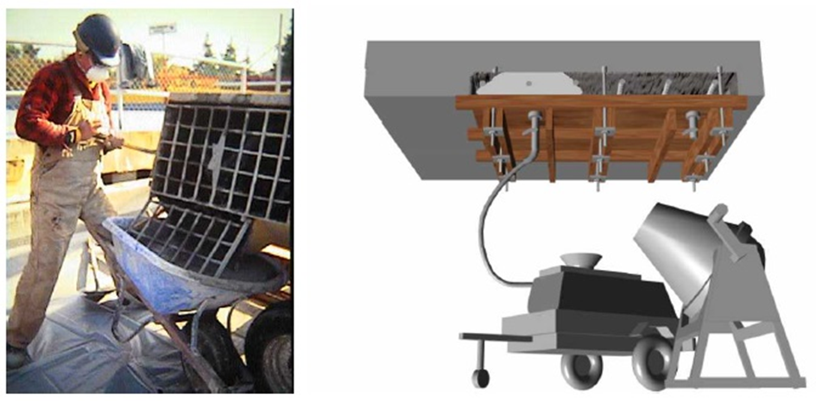
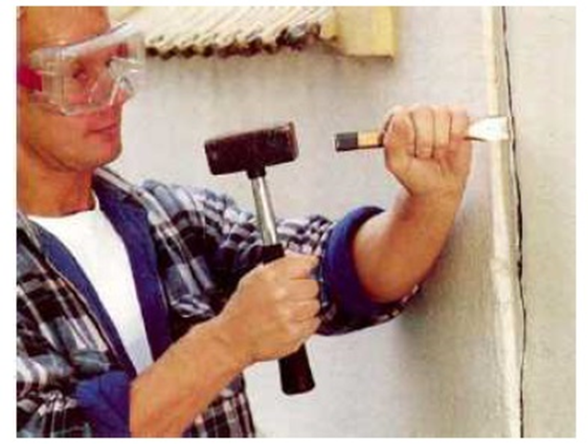
3.6. Ekipman
Onarıma başlamadan önce bütün gerekli ekipman bulundurulmalıdır. Bazı ekipman şantiyede bulunurken bazılarını özel olarak getirtmek gerekebilir.
1. Harç teknesi: İçinde malzeme karmak için
2. Ölçekli kap: sıvı malzemelerin ölçümü için ölçekli kaplar (atılabilir plastik kaplar uygundur)
3. Çekiç ve keski çubuğu: peteklenmeyi kesip çıkarmak ve düzgün kenarlar elde etmek için.
4. Bir tel fırça ve bir sert kıl fırça, temizleme ve ıslatma için
5. Sıva küreği: malzemeleri uygulama alanına yakın tutmak için
24

Slide 25
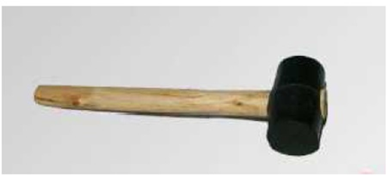
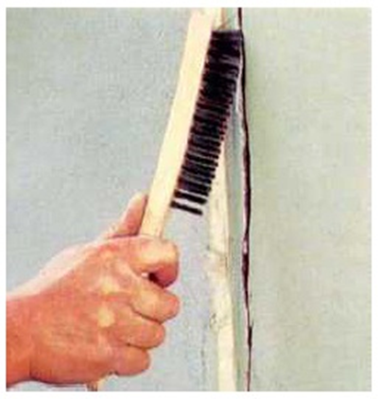
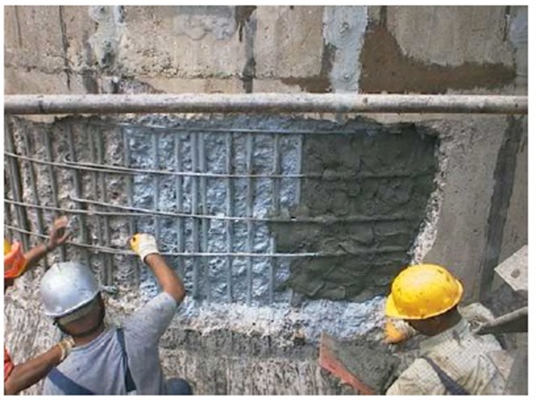
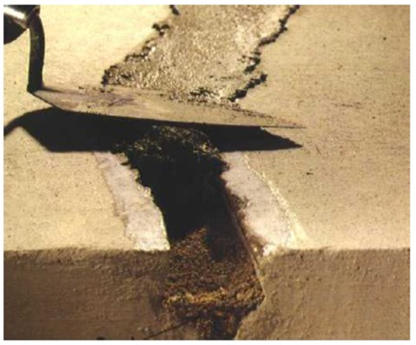
6. Malalar: karıştırma, uygulama ve düzeltme için
7. Tokmak: sert ahşap veya donatı demirinden olabilir
8. Kovalar: malzemelerin konması için
9. Karıştırıcı: sıvıları karıştırmak için
10. Elek: kireçtaşı ince agregasındaki çok ince malzemeleri ayırmak için
11. Hilti: betonu kırmak için
12. Zımpara tası ya da makinası: prizini almış bölgelerin yüzeyinin düzeltilmesi için
25

Slide 26
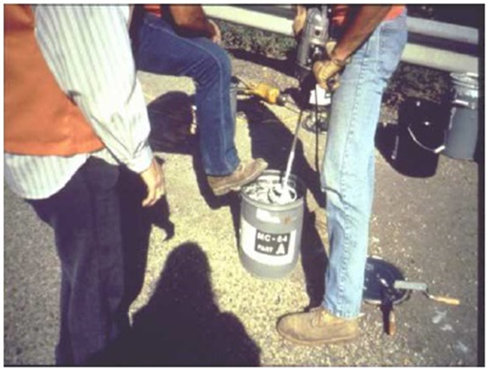
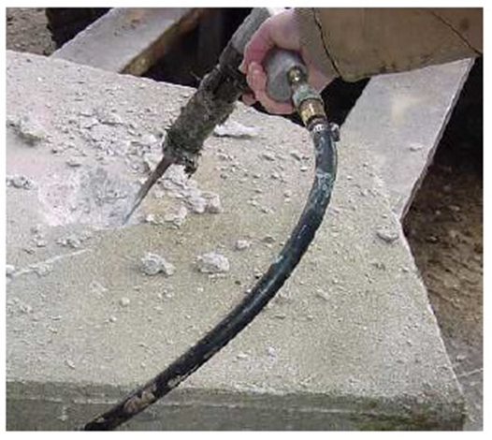
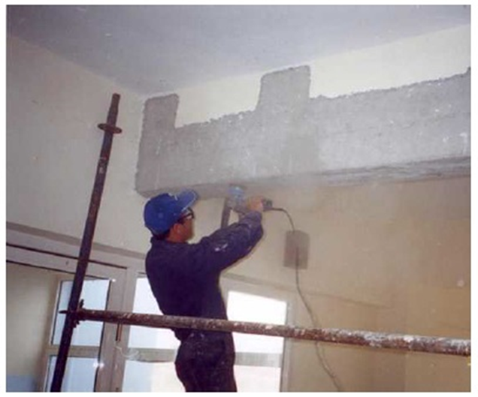
Yapılacak onarım büyükse kalıp, kalıp bağlantıları vb. gerekebilir. Bütün onarımlar kür edileceğinden, kür malzemesi plastik örtüler ve rutubetli betona yapışabilen bantlar da bulundurulmalıdır.
26

Slide 27
4.7. Agregası Görünür Yüzeyli Betonun Onarımı
Bu tür betonlar için kullanılan onarım teknikleri diğer hatalar için de kullanılabilir ve özünde yüzeydeki eksik veya kaybolmuş harcın yerine konmasından ibarettir. Bu bölgedeki gevsek malzeme çekiç, murç ve keski ile onarım harcının tüm bölgeye yeterli şekilde dolmasını sağlayacak biçimde, temizlenip atılmalıdır. Daha sonra bölgedeki tozlar fırça ile temizlenmelidir (bu isin kompresörle yapılması doğru değildir. Kompresörden hava ile birlikte gelebilecek yağ, aderansı zayıflatabilir). Beton nispeten yas olacağından suyla temizleme gerekmeyebilir. (yaslı betonlarda buda gereklidir).
Başlangıçta eski betonla onarım harcı arasındaki renk uyumunu sağlamak için bir iki deneme gerekebilir. Ancak, çimento ve kalker fillerin 1’e 2 kombinasyonu uygun olabilir. Bu karışımda çimentonun yarısı beyaz yarısı da normal portland çimentosu olmalıdır. Kuru malzemeler teknede karıştırılıp ortasında su için bir çukur açılır. Kimyasal katkıları da ihtiva eden karışım suyu kuru karışıma ilave edilir ve uygun kıvamda bir onarım malzemesi elde edilir. Malzeme normal betona benziyorsa çok su katılmış olabilir. Bu da onarım malzemesinin gözenekli olmasına ve zayıflamasına neden olabilir. Ayrıca yüzeyden akacağı için düzeltme işlemlerini de zorlaştırır.
27

Slide 28
Bunun dışında, kısmen sertleşmiş bir onarım malzemesine su ilave edilerek islenebilir hale getirmek de yanlış olur. Küçük onarımlara dalıcı vibratör kullanılarak sıkıştırma işlemi yapılamayacağından onarım malzemesinin yeterli bir enerji ile tüm boşluklara doldurulması gereklidir. Bu işlem bir donatı çubuğum veya sert ahşap çubuklarla yapılabilir. Doldurma işlemi yapıldıktan sonra bütün yüzey mala kenarıyla düzeltilir, son düzeltme de yapıldıktan sonra naylonla (polietilen) örtülerek sertleşmeye bırakılır.
Onarım bölgesinin çevresindeki betonla uyumunu sağlamak için her ikisinin de yüzeyleri zımparalanır ve bir son kat uygulanır. Uygun bir son kat 60 mikron elekten geçen kireçtaşı tozunu, daha önce belirtildiği gibi, çimento ve karışım sıvısı ile kremsi, fırça ile uygulanabilir bir kıvam sağlanacak şekilde karıştırarak elde edilebilir. Karışım 1m2’lik alanlar halinde küçük boşlukları da dolduracak biçimde tirfil ile uygulanır. Daha sonra fazla malzeme alınır, yüzey temizlenir ve sertleşmeye bırakılır. Bu aşamada bütün yüzey bir kür örtüsüyle kaplanır. Şayet yüzey fazla pürüzlü olmuşsa, bir kaç gün sonra zımparayla düzeltilebilir ve kür örtüsü tekrar uygulanır.
4.8. Yapısal Onarımlar
Peteklenmenin derin olduğu veya tüm kesitte görüldüğü durumlarda o bölgedeki betonun çıkarılıp yeniden dökülmesi gerekebilir. Bu isleme başlamadan önce kolon veya onarım bölgesinin üst kısmı uygun bir destekle askıya alınmalıdır. Daha sonra hatalı bölge sağlam betona gelene kadar kırılarak çıkartılır. Bu onarımlarda kalıp kaçınılmazdır. Ancak, betonun yerleştirilebilmesi için kalıpta cep seklinde açıklıklar bırakılmalıdır.
Kalıp yüzeylerinin orijinal betonda kullanılanla aynı olmasına özen gösterilmelidir.
28

Slide 29
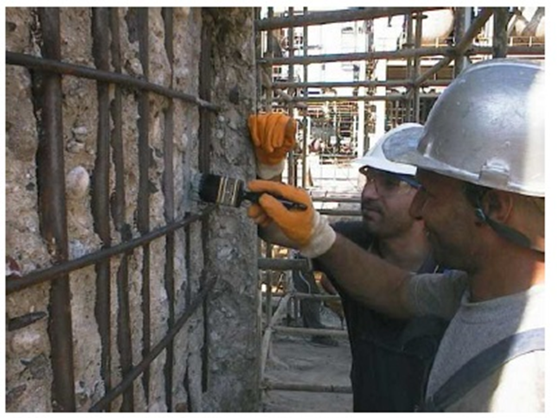
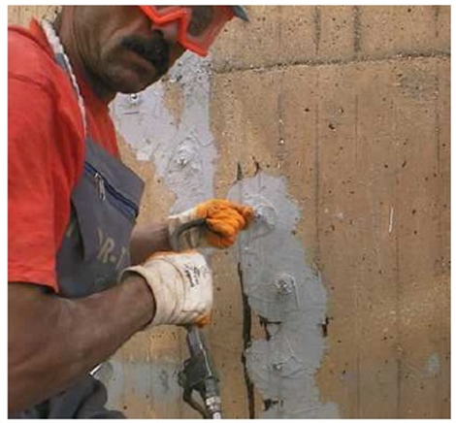
Onarım için kullanılan beton karışımı orijinal betonla aynı olabilir. Ancak, hatanın kaynaklanış sebebi beton karışım oranları ile ilgiliyse, değiştirilmelidir. Yeni beton alışılmış yöntemlerle sıkıştırılabilir. Ancak vibratör ucunun daha ince olması gerekebilir. Ayrıca, lastik başlıklı bir pnömatik çekiçle de dıştan vibrasyon gerekebilir. Son doldurma esnasında malzemenin bütün boşlukları doldurup doldurmadığına ve üst kısımla arada boşluk kalmamasına özen gösterilmelidir.
Yapısal onarımlarda eski betonla yeni beton arasında kalması muhtemel boşluklar epoksi enjeksiyonu ile doldurulmalıdır.
Kalıp ertesi gün sökülebilir. Çıkıntılar dikkatlice keskiyle alınır. Daha sonra daha önce anlatılan peteklenme onarımındaki işlemler aynen uygulanır.
Resim 6. Donatıların epoksi ile kaplanması Resim 7. Boşlukların doldurulması
29

Slide 30
4.9. Büyük Hava Boşluklarının Onarımı
Büyük hava boşlukları normal olarak doldurma suretiyle onarılır. Ancak, bu işlem hem renk hem de yüzey pürüzlülüğü bakımından farklılıklar yaratabileceğinden hatalı alandan daha geniş yüzeylerin ele alınması estetik kaygılardan dolayı gerekebilir. Bu yöntem sık kullanılmakla birlikte fazla yaygın değildir. Uygun bir beton dökümü bunun gerekliliğini zaten ortadan kaldırır.
Doldurma işleminde başarılı olunabilmesi uygulamanın erken yapılmasına ve betonun taze olmasına bağlıdır. Diğer onarımlarda olduğu gibi, uygulama kalıpların sökülmesinden hemen sonra yapılmalıdır. Hatta beton döküldükten sonra ki bir gün içinde bu uygulama yapılabilirse, henüz betonda aktif çimento miktarı yüksek olacağından, uygulanan malzemenin kimyasal olarak bağlanması mümkün olacaktır.
Uygulama öncesinde yüzeyin bir zımpara tasıyla pürüzle dirilmesi başka boşlukların da ortaya çıkması bakımından yarar sağlar. Ayrıca, beton yüzeyinin bir miktar ufalanması hidrate olmamış çimento tanelerinin açığa çıkmasına olanak sağlar. Uygulanacak malzemenin, ilave su vermeyi gerektirmeyecek kadar küçük miktarlarda hazırlanması yararlıdır. Bilindiği gibi ilave su, dayanım düşmesine neden olur.
30

Slide 31
Bu işlemde kullanılan karışım, normal olarak, çimento ve ince kumun 1:4 oranındaki bileşimine oldukça katı bir karışım elde edilecek kadar su katılarak hazırlanır. Su miktarı karışımın elde sıkıldığında yapışık halde kalacağı ancak avuçtan su ve çimento hamurunun kaçmayacağı miktarda olmalıdır.
Uygulama yapılırken karışım bir kanaviçe parçasının üstüne konur ve uygulanacak yüzeye dairesel hareketlerle sürülür. Boşluklar dolduktan sonra üzerlerine bir miktar çimento serpilir. Daha sonra tüm yüzey, peteklenmis betonların onarımı bahsindeki son paragrafta belirtilen şekilde düzeltilir.
31

Slide 32
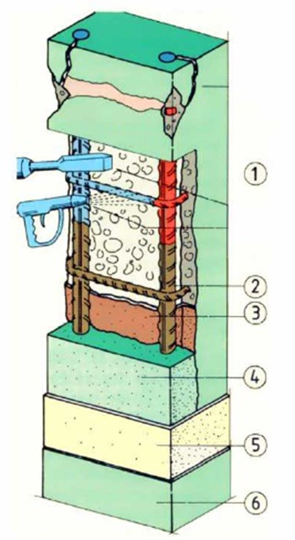
4.10. İyi Bir Onarım İçin
1.) Zayıf ve hasarlı beton kaldırılır. Donatıdaki pas temizlenir.
2.) Donatı yüzeyi paslanmaya karsı epoksi ya da başka bir malzeme ile kaplanır.
3.) Nemlendirilmiş eski beton yüzeyine çimentolu bağlayıcı bir ön yüzey yapılır.
4.) Çatlaklar tamir harcı ile doldurulur. Harçta yüksek dayanım için plastik fiberler kullanılabilir.
5.) Homojen ve düzgün bir yüzey sağlanır ve ince bir sıva tabakası yapılır.
6.) Boya yapılarak betonun görünüşü uygun hale getirilir.
32

Slide 33
5.ÇATLAKLAR
Çatlaklar her zaman kontrol mekanizmasına bildirilmelidir. Küçük ölçekteki çatlaklar kaçınılmazdır ve genellikle kabul edilebilirler. Bazı durumlarda ise, çatlaklar başka etkenlerin yanlış olduğunun göstergesidir ve derhal müdahale gerektirebilir.
Paspayı bölgesindeki betonun ana işlevi donatı paslanmasını önlemek olduğundan döşemelerdeki çoğu çatlak çimento şerbeti veya polimerle doldurulabilir. Ayrıca, yüzeye bir de kaplama gelecekse bu uygulama hiç bir sorun yaratmaz. Kaplama çatlağı saklamakla kalmaz ayrıca ekstra bir koruma da sağlar.
Bu yöntemle kapatılması mümkün olmayan çatlaklar (perdelerdeki çatlaklar gibi) başka metotlarla onarılmalıdır. Öncelikle çatlağın ilerleyen nitelikte olup olmadığı ve Seçilen yöntemin uygunluğu saptanmalı ve uygulama için izin alınmalıdır. İlerleyen bir çatlak esnek bir derz oluşturulması zorunluluğunu ortaya çıkarır. Durağan çatlaklar ise reçine ile doldurulabilir. Bu onarımda kullanılabilecek yöntemlerle ilgili bilgiler malzeme üreticilerinden sağlanabilir.
33

Slide 34
5.1. Çatlakların Onarımı
Çatlaklar durmuş ise onarılabilir. Çatlak onarımı kendi basına bir olay değildir. Çatlak etkiyen bir kuvvetin ya da bir dayanım yetersizliğinin ifadesidir. Çatlağa yol açan etki ortadan kaldırıldıktan sonra çatlak onarımı yapılmalıdır.
Öte yandan genellikle durmuş çatlak yoktur. Bütün çatlaklar açılır ve kapanır. Çatlakların genleşebilen strafor gibi esnek malzeme ile doldurulması oynamayı önleyebilir. Ancak bu malzemenin üzerine konulan sıva bu harekete uymayabilir.
Dolgu ve örtü için çekomastik gibi daha elastik bir malzeme uygun olacaktır. Ancak çatlakların dikilmesi başka yerlerde yeni çatlakların oluşmasına engel olmayabilir.
1) Epoksi reçineleri: Epoksi reçineleri yapıştırma özellikleri çok iyi olan sentetik reçinelerdir. Suya, aside ve alkaliye dirençleri çok iyidir. Zamanla özelliklerini yitirmezler. Çatlağa doldurulmuş epoksi yapıştırıcısı, çatlağın yarattığı süreksizlik ortamını sürekli duruma dönüşür. Çatlağın her iki yüzünü çatlak boyunca sürekli olarak birbirlerine bağlar ve gerilme birikimlerini önler.
34

Slide 35
Epoksi ile onarım yöntemleri:
a) Epoksi enjeksiyon yöntemi 0.2-0.3 mm genişliğindeki çatlakların onarımı için uygundur. epoksi reçinesi donatı ile beton arasında açılmaları doldurarak donatı ile beton arasındaki aderansı arttırmaktadır.
b) Epoksi harcı ile doldurma ezilmiş ve paralanmış ve de dökülmüş betonları doldurmak için kullanılır. Epoksinin içine çok ince agrega katılarak bir tür 'beton' elde edilir ve tahrip edilmiş betonun yerine konulmaktadır.
Epoksi ile onarımda tasıma gücü artısı: Epoksi doldurulmuş çatlak ara yüzeyinde oldukça yüksek bir çekme dayanımı sağlanmaktadır.
2) Çimento şerbeti: Çimento standardı (TS-24)'e göre çimento tanelerinin %95'i 200 ile 325 nolu eleklerden geçmelidir. Çimento şerbetinin 0.1 mm. ve daha büyük çatlaklara girebilmesi olanaklı görünmemektedir. Ancak kılcal çatlaklara çimento şerbeti ancak basınç altında doldurulmalıdır.
Çimento enjeksiyonu: Çimento enjeksiyonu özellikle tasıma gücü zayıf olan moloz tas duvarlarda düşük basınçlar altında uygulanır.
3) Mekanik bağlayıcılar: Çatlakların epoksi reçinesi, çimento şerbeti ya da harçla onarımı genellikle artık genişlemeyen durmuş çatlakların doldurulması amacıyla yapılmaktadır. Çatlakta genişleme sürüyorsa çatlağın mekanik bağlayıcılarla dikilmesi gerekir.
35

Slide 36
Sonuç olarak, başarılı bir onarım için göz önünde bulundurulması gerekli hususlar aşağıda belirtilmiştir.
1. Herhangi bir olağandışı oluşum hemen rapor edilmelidir.
2. Bir önlem almadan önce gerekli izin alınmalıdır.
3. Onarıma başlamadan neyin yanlış olduğu belirlenmelidir
4. Gerekli tüm malzeme ve ekipman bulundurulmalıdır.
5. Gayretli ve dikkatli çalışılmalıdır.
6. Estetik görünüş göz önünde bulundurulmalı ve onarım veya düzeltme yöntemi buna göre ayarlanmalıdır.
7. Onarımın bakımı unutulmamalıdır.
8. Onarım için deneyimli ve uzman ekip seçilmelidir.
36

Slide 37
6.BETON ONARIM KALİTE PLANI
Bu bölüm, onarım çalışmalarının başlatılması ve bitirilmesi arasında geçen sürede yapılan beton uygulaması işlerindeki , hatalı yerler için onarım tipleri ve onarım işlerinde kullanılacak tipik malzemeleri açıklar.
6.1.Beton Döküm Kayıtları ve Denetim
Denetimler, çatlaklar da dahil olmak üzere tüm yüzey hataları göz önüne alınarak kalıp sökme işlemlerinden hemen sonra yapılacaktır. Genel bir değerlendirme yapmak için denetleme raporu yazıya dökülmelidir. Detaylı olarak görsel denetim yapılacak, yüzey bozuklukları ve çatlaklar için ayrı ayrı kayıt formu tutulacaktır. Her bir beton kusuru için onarım metodu belirtilecektir.
Beton dökümü uygulama denetimi, Yüklenici firmanın Kalite kontrol mühendisi, şantiye mühendisi ve taşeron firma şantiye mühendisleri tarafından yapılacaktır.
37

Slide 38
6.2. Küçük Kusurlar
Beton yüzeyinde 40mm geçmeyen derinlikteki hava kabarcıkları ve benzer boşluklar Küçük Kusurlar olarak tanımlanaKcaktır.
Küçük Tamirler için Malzemeler
Sika MonoTop-612, BASF Emaco R 600 veya ön-test sonucu doğrulanan ,beton da yapısal bir etkiye sahip eşdeğer tamir harcı küçük kusurları onarmak için kullanılır. Tamir harcı , gerekli yapışma testlerini karşılamış olan Sikadur 32 , Concresive 1420 veya eşdeğer bir malzeme, bağlama maddesi olarak kullanılır .
6.3 Büyük Kusurlar
Beton yüzeyinde 40mm den daha büyük soğuk derz, delikli alanlar, yetersiz doldurma , derin ve gizli boşluklar ile Genişliği 0,15mm den daha büyük çatlaklar Büyük Kusurlar olarak tanımlanır.
38

Slide 39
Büyük Tamir için Malzemeler
40 mm ile 70 mm derinlik arasında olan kusurlu beton, BASF Emaco® S88 C veya ön testlerle belirlenmiş eşdeğer ,çimento esaslı tamir harcı kullanabilir.
Beton kusur derinliği 70mm’i aştığı durumlarda, referans üretim tesislerinde üretilen daha önce uygulanmış aynı karışım tasarımı ile üretilmiş beton kullanılacaktır. Onarım malzemesi olarak kulanılacak beton,yerleştirmeden önce, Sikadur 32, BASF Concresive 1420 epoksi reçine veya eşdeğer bir aderans artırıcı yapıştırıcı,mevcut betonun yüzeyine uygulanır.
Çatlakların enjeksiyon için düşük viskoziteli ,yüksek mukavemetli sıvı epoksi reçine (BASF Masterİnject 1302 veya 1380 ) ve yüzey hazırlığı için tiksotropik bir epoksi reçinesi yapıştırıcı (BASF Conceresive 1406 ) kullanılır.
39

Slide 40
Onarım Yöntem i Tabloso
Beton yüzey kusurları ve onarım yöntemleri türleri aşağıdaki tabloda liste halinde açıklanmıştır.
Kusur tipi | Kriter Değer | Onarım Yöntemi | Hazırlama Yöntemi | Katkı – Bağlayıcı Ürün | Harç
Kusur Yok | d<5 mm | - | - | - | -
Küçük Yüzey Kusuru | 5mm | A | Yüzey Kurulama | Sikadur 32 veya Eşdeğeri | Sika Monotop 612 veya Eşdeğeri
Büyük Yüzey Kusuru -Derinliği Az | 40<d<70 mm | B | Kusurlu alanı kesme + Ses ile açığa çıkartma + Yüzey Kurulama | YKS Concresive 1420 | YKS Emaco S88 veya Eşdeğeri
Büyük Yüzey Kusuru -Derinliği Fazla | d>70 mm | C | Yukarıdaki lere ilave + Demirleme İşlemi | Sikadur 32 veya Eşdeğeri | Beton
BASF
Sağlam betonu açığa
BASF
Kusur Tipleri ve Onarım Yöntemleri ( TABLO 1)
40

Slide 41
Kusur Tipi | Kriter | Onarım Yöntemi | Uygulama Yöntemi | Cap Seal Material | Enjeksiyon / Kaplama
Büyük Çatlaklar | w ≥ 0.15 mm | E | Temizleme + Havalı Kompresör ile temizleme | Sikadur 31 | SikaEverBond-400 Epoksi Enjeksiyonu
Küçük Çatlaklar | w < 0,15 mm | F | Temizleme + Havalı Kompresör ile temizleme | - | Sika Waterseal Yüzeysel Kaplama
Concresive 1406
MasterInject 1302 veya 1380
Çatlak Tipleri ve Onarım Yöntemleri ( TABLO 2)
41

Slide 42
Yüzeysel Hataların Onarımı
Uygun ve etkili onarıma ulaşabilmek için kusurlu beton yüzeyi, derinlikleri yuvarlak yerine dikdörtgen ya da kare şekline getirilecektir ve mevcut beton ve çelik yüzey diğer tüm kirlerden, çimento şerbeti, toz ve yağdan temizlenmiş olmalıdır. Tamir edilecek bölgede, tamir harcı kullanırken su emilimini önlemek için ıslak olmalıdır.
Yüzey alanı su buharlaştıktan sonra ( doygun kuru yüzey oluşumu sağlanmalı) tamir edilecek ve yüzey iyice fırçalanarak astar ve tamir harcı üreticinin talimatlarına uygun şekilde uygulanacaktır. Onarılan Bölge bozulmaması için en az 1 saat dokunulmayacaktır. 7 gün boyunca nemlendirilecektir.
Küçük kusurlar dikkatlice “Sika MonoTop–612”, BASF Emaco R 600 veya eşdeğer tamir harcı ile doldurulacaktır. (Yöntem A) Tamir Harcı mevcut beton yüzeyine hafiffçe sıkıştırılacak böylelikle de mümkün olduğunca yapışması sağlanacaktır..
42

Slide 43
Büyük Kusurlar ,BASF Emaco S88 tamir harçı malzemesi ile doldurulacaktır.(Yöntem B) veya uygulama derinliğine bağlı olarak beton ile (Yöntem C) doldurulacaktır. Katkı Maddesi Tablo 1 de belirtildiği gibi Sikadur 32 veya BASF Concresive 1420 olacaktır. Kalıp olmadan hazırlanmış yamaların etrafındaki yüzeylerde hazırlık işlemine sokulacaktır. Onarılan Bölge bozulmaması için en az 1 saat dokunulmayacaktır. 7 gün boyunca nemlendirilecektir.
Çimento esaslı malzemeler ile onarım çalışmaları gerçekleştirmek için beton sıcaklığı 5C den fazla olmalıdır. Epoksi esaslı malzemeler ile onarım çalışmaları gerçekleştirmek için beton sıcaklığı 10ºC den fazla olmalıdır.
43

Slide 44
Onarım Ekibinin Yeterliliği
Betononarım çalışmaları sadece malzeme tedarikçisi tarafından verilen eğitim programları ile yeterli bilgi ve deneyime sahip uzman ekip tarafından yapılacaktır. Yeni bir onarım yöntemi yada malzeme kullanılacağında uygulanmadan/ kullanılmadan malzeme tedarikçisi tarafından uygulama ekibine eğitimleri verilecektir. Her operatöre iş bitirme denetim formu doldurtulacaktır ve operatörlerin performansı belirtilen prosedüre uygun şekilde yapılacaktır.
44

Slide 45
1. Çatlaklar için epoksi enjeksiyon hazırlanması
1.1 Yüzey ve çatlak temizliği
Beton yüzeyi, yağ, kir pas vb gibi malzemelerden arındırılmalıdır ve çatlaklar basınçlı hava ile temizlenmelidir.
1.2 Geçici sızdırmazlık uygulaması
Epoksi enjeksiyonu öncesi çatlak olan bölgeye geçici sızdımazlığı saglamak amacı ile Conta çekimi( kaplama/sıva) yapılır, Sikadur 31 veya Basf Concresive 1406.Bu işlem sıarasında epoksi enjeksiyon yapılacak delikler boş bırakılır.
Çatlak yüzey neredeyse üzerine gelecek şekilde canta uygulması yapılır.
45

Slide 46
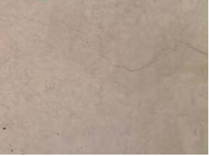
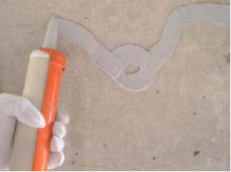
Çatlak
(sızdırmazlık contası uygulaması)
46

Slide 47
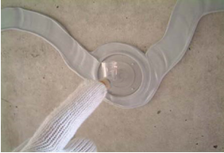
1.3 Enjeksiyon yüzey pakerinin yerleştirilmesi
Yüzey enjeksiyon pakeri, enjeksiyon yapılacak böleye, mevcut çatlakları tıkamadan sabitlenir. Geçici sızdırmazlık contası yeterli kalınlıkta çekilmelidir,enjeksyon basıncından dolayı oluşacak sızıntıyı engellemek için. Yüzey pakerleri 250 mm aralıklarla yerleştirilir.
Sıka yüzey pakeri sabitlenmesi A
47

Slide 48
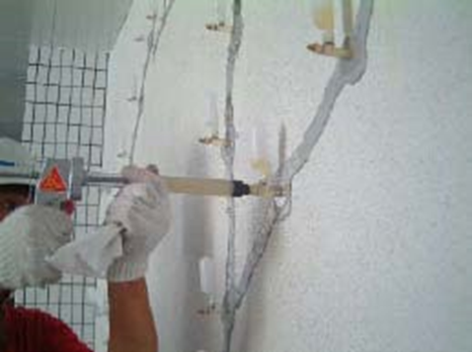
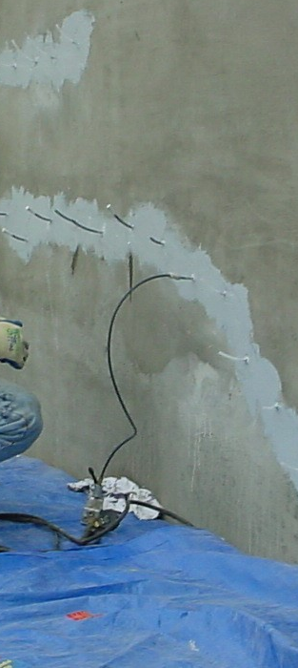
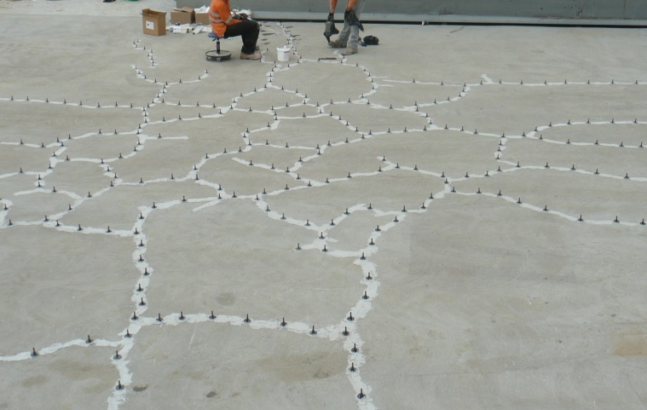
2. Çatlaklarda enjeksiyon, 0.15 ile 1.00mm arası
BASF MasterInject 1302
Çatlak enjeksiyonu her zaman alttan üste doğru yapılır. İlk adım olarak çok düşük viskoziteli epoksi enjekte edilir.. Belli bir basınç seviyesinde bir sonraki tüp kullanımına geçilir.
Çatlak Enjeksiyonu >1.00mm
BASF MasterInject 1380
Çatlak enjeksiyonu
48

